Slide 1
PostCSS in Webpack
PostCSS
Autoprefixer
CSS-nano
CSS-next
Notes:
让我们由这几个问题来引出这节课主要讲的内容

Slide 2
PostCSS
A tool for transforming CSS with JavaScript
安装
postcss
postcss-loader
Autoprefixer
cssnano
postcss-cssnext
Notes:
让我们由这几个问题来引出这节课主要讲的内容

Slide 3
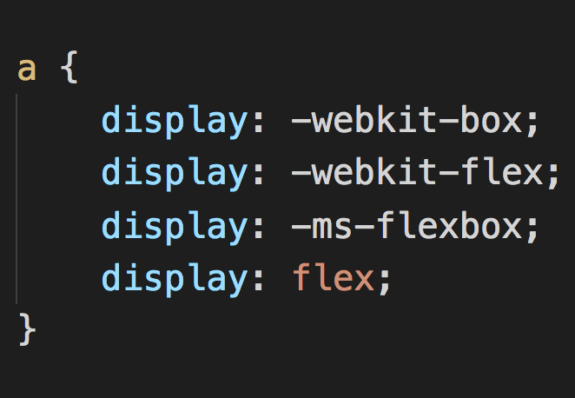
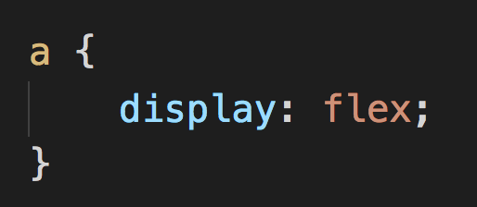
Autoprefixer
Notes:
让我们由这几个问题来引出这节课主要讲的内容

Slide 4
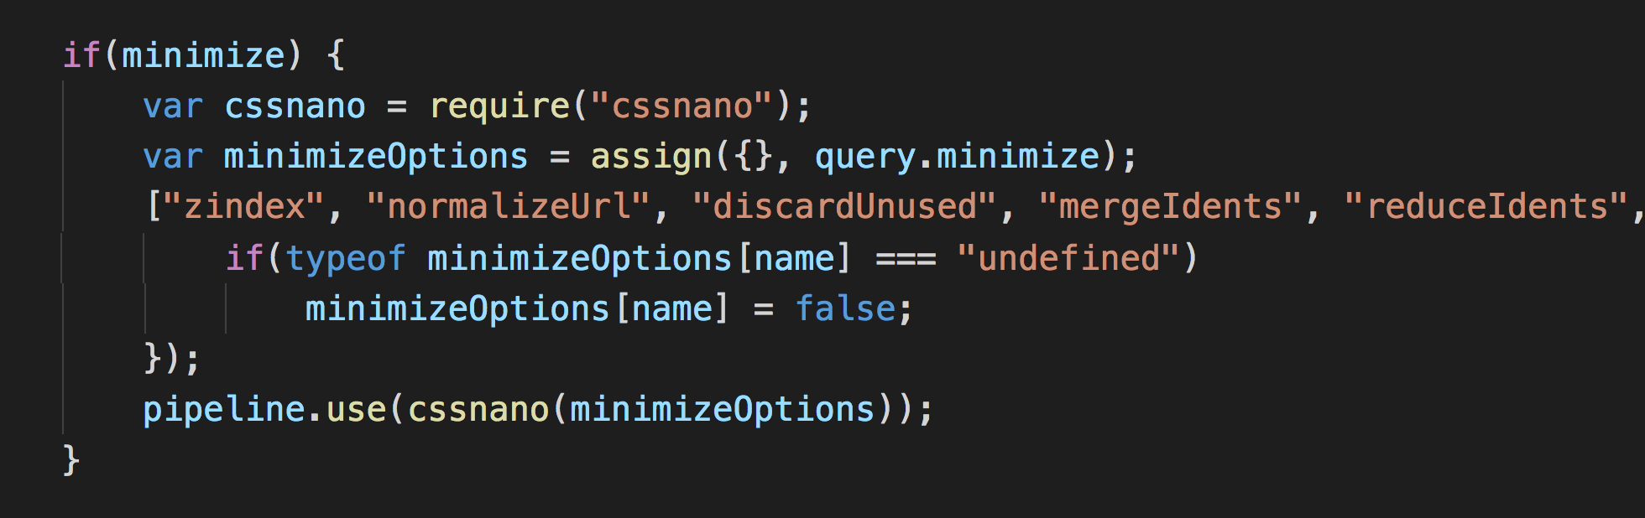
CSS-nano
CSS-loader
Notes:
让我们由这几个问题来引出这节课主要讲的内容

Slide 5
CSS-next
Use tomorrow’s CSS syntax, today.
新语法
CSS Variables
custom selectors
calc()
Notes:
让我们由这几个问题来引出这节课主要讲的内容

Slide 6
Broswerslist
所有插件都共用
package.json
.browserslistrc
Notes:
让我们由这几个问题来引出这节课主要讲的内容

Slide 7
其他
postcss-import
postcss-url
postcss-assets
Notes:
让我们由这几个问题来引出这节课主要讲的内容

